Slide 1


Département MAM
Rentrée 2022-2023
Rentrée 2025-26
polytech.univ-cotedazur.fr
Notes:
08/03/13
1
1

Slide 2


BIENVENUE en MAM !
Cédric Boulbe (directeur dép.)
PNS 23e / 171 grandes écoles ingé (L’Étudiant 2025)
Attractivité MAM : 50+ étu (PeiP2 / CPGE / L2)
1/3 femmes
Right place, right time: 87% emploi +6m / 38 K€
Alternance MAM4-5
Jean-Baptiste Caillau (resp. MAM3)

Slide 3
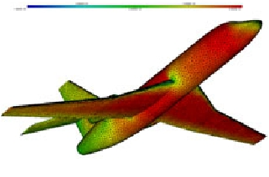
3
Organigramme
Directeur Polytech Nice Sophia : A. Caminada
Directrice des études: C. Risso
Directeur Dept. MAM : C. Boulbe
Responsable MAM3: J.-B. Caillau
Responsable MAM4: C. Malot
Responsables Mineures MAM5:
INUM: C. Boulbe
IMAFA: D. Auroux
SD: L. Fillatre
Scolarité :
MAM3-4-5 : J. Côtes / F. Blanchard
Stages: J. Maiffret
Accueil: A. Beikbaghban

Slide 4
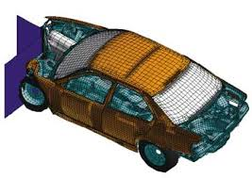

Cycle ingénieur
4
MAM3
S5 et S6 communs
UE Maths, UE Info, UE SHES, UE Anglais
Projets en fin de chaque semestre
Stage optionnel (fin cours mi-juin)
MAM4
S7 commun : Maths, Info, SHESL
Stage / Alternance
MAM5
3 parcours possibles: IMAFA, INUM, SD
Projet pendant le S9
Stage / Alternance
Double compétence : Maths & Informatique !
SD & INUM: labélisés 3IA
IMAFA : + de 20 ans d’existence

Slide 5
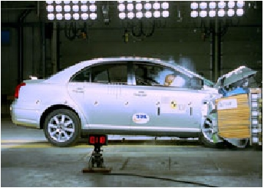
Equipe pédagogique
5
Enseignants chercheurs permanents Maths:
Membres du laboratoire J.A Dieudonné
Membres de projets Inria
Enseignants chercheurs permanents informatique:
Membres du laboratoire I3S
Membres de projets Inria
Enseignants non permanents:
Intervenants professionnels (entreprises diverses)
Chercheurs Inria – CNRS - INRAE
Doctorants (dont anciens élève Polytech)

Slide 6
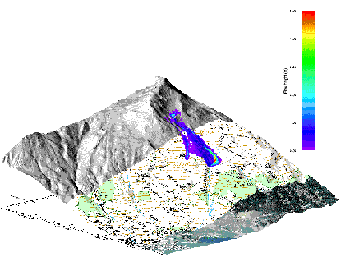
6
Organisation de la 3A
Durée des Cours-TD
Cours : 1h
TD : 2h
Contrôles:
1er semestre: Contrôles dans chaque cours avant les vacances d’automne + 1 semaine de contrôles terminaux en fin de semestre + contrôles continu pendant les cours/TD ou projet
2eme semestre: Contrôle continu durant le semestre + 1 semaine de contrôles terminaux
Commission pédagogique chaque fin de semestre + Jury d’école
ADE + Hyperplanning
ADE : Emploi du temps (consulter quotidiennement) + absences
HP : notes
Connaître ses mots de passe !

Slide 7
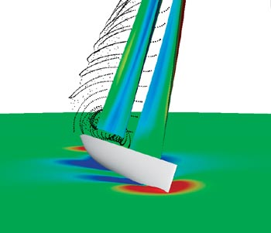
Validation d’année
7
2 semestres en contrôle continu
Commission pédagogique à la fin de chaque semestre
10/20 dans chaque unité d’enseignement (UE)
7/20 dans chaque matière (ECUE)
Pas de compensation entre les UE
En cas de non validation :
Exclusion de l’école
Redoublement
Exceptionnellement passage d’épreuves complémentaires (qui ne sont pas un droit de l’étudiant)
En cas de difficultés persos (financière, santé, pb autres), tenez nous au courant avant la fin de l’année ! (NB : pas de statut « salarié » en école ingé)

Slide 8
Stages
8
Chaque étudiant cherche son stage
Polytechnice.jobteaser.com
2ème année : Stage assistant ingénieur / alternance
Objectif : La transformation en compétences des connaissances acquises dans le cadre de la formation.
3ème année : Stage Ingénieur / alternance
Objectif : Mettre l'élève en situation professionnelle, sous le double encadrement d'un tuteur enseignant et d'un maître de stage de l'entreprise.
Possibilité de faire des stages en entreprise (start-up, PME, grandes entreprises…) ou en labos / instituts de recherche (UCA, Inria…)
Avant de partir en stage, effectuer les démarches administratives obligatoires : conventions de stage (conventions.polytech.unice.fr)

Slide 9
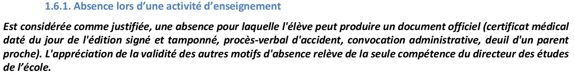
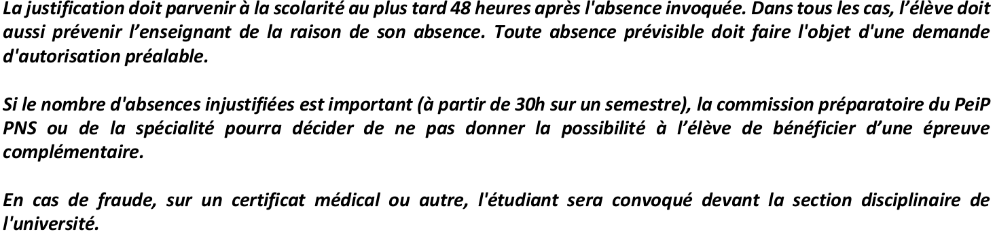

Extrait du
Règlement des études
9

Slide 10
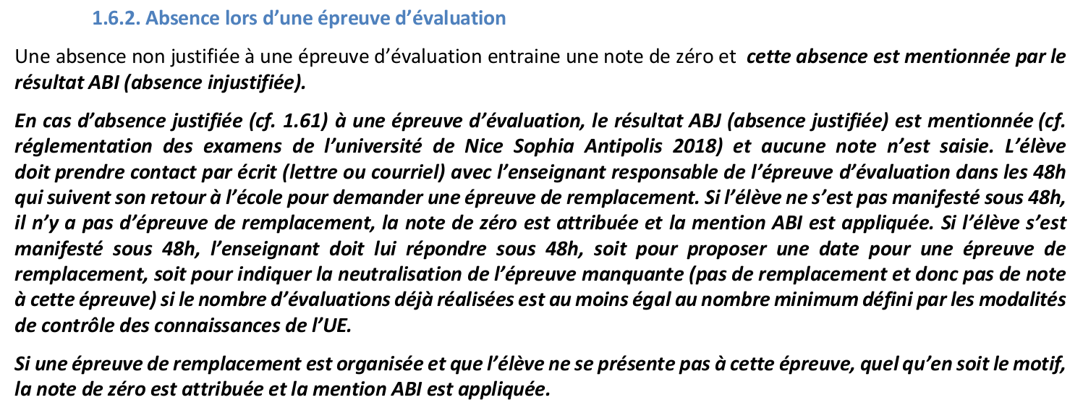
Extrait du
Règlement des études
10

Slide 11
11
Insertion et projet professionnel
Sophia Tech Forum, Dating et autres évènements école
Jeudis de l’entreprise: présentation d’1h le jeudi matin (petit-déj.), intervention d’entreprises dans le domaine Maths. Applis, anciens étudiants… (Présence fortement souhaitée).
Meilleure connaissance des débouchés de la formation
Possibilité de discuter de manière informelle avec l’intervenant
Moyen privilégié de laisser son CV
Forum Emploi Maths
Rencontre avec les 5A

Slide 12
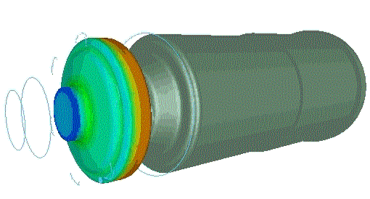
12
Moyens informatiques
Ordinateurs portables : ordinateur perso pour les TP et projets
Prêt de machines si nécessaire
Serveur de calcul : TP, projets
Jupyterlab: python, Julia, R…
Serveur de calcul: abel.polytech.unice.fr (CPU + GPU)
Licences principaux logiciels de calcul
Connexion via le vpn: https://formvpn.polytech.unice.fr
Login: mail, lms, edt, ent, vpn, salles TP
Points divers:
Finaliser son inscription !
Délégués : 1 délégué par groupe de TD – Election dans environ 2 semaines

